Slide 1



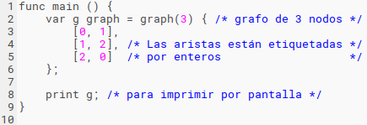
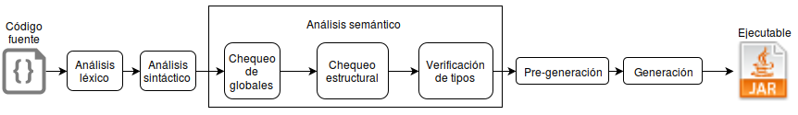

LENGUAJE DE PROGRAMACIÓN PARA GRAFOS COMPACTOS
(Programming language for compact graphs)
Simón Oroño N., Gerardo Pirela M.
Laboratorio de Lenguajes y Modelos Computacionales, Departamento de Computación, Facultad Experimental de Ciencias, Universidad del Zulia, Maracaibo-Venezuela.
simonorono@protonmail.com ; gepirela@fec.luz.edu.ve
RESUMEN
En la actualidad, las redes son estudiadas como un medio para analizar complejas estructuras relacionales. Debido a esta tendencia, muchas herramientas se han desarrollado para realizar operaciones sobre redes, sin embargo, estas tienden a consumir de forma desmesurada recursos computacionales. En este trabajo se propone una solución a este problema: un lenguaje de programación que soporte en su sistema de tipos grafos almacenados de forma que se pueda reducir el uso de recursos computacionales requeridos para su manipulación. Los fragmentos de gramática libre de contexto son presentados en la forma Backus-Naur extendida. Se empleó la metodología de Programación Extrema para el desarrollo de un compilador para este lenguaje.
Introducción
Las redes pueden modelar muchos tipos de relaciones y procesos en distintos campos del conocimiento, tales como biología, economía, epidemiología, sociología, entre otros. Según Barabási (2002), la construcción y estructura de las redes es la clave para entender el complejo mundo a nuestro alrededor.
Durante las últimas décadas, un creciente grupo de matemáticos y físicos aplicados se han interesado en desarrollar un conjunto de principios unificadores que gobiernen las redes de cualquier tipo en la naturaleza, sociedad y tecnología (Mitchell, 2009), debido a esto, existe un creciente número de herramientas para manipular redes representadas como grafos: librerías para lenguajes de programación que añaden soporte para grafos, aplicaciones para la manipulación de grafos, lenguajes para recorrer y hacer consultas a bases de datos basadas en grafos, lenguajes para describir grafos, entre otras.
Las redes estudiadas por los distintos campos del conocimiento son, por lo general, muy extensas (por ejemplo: la Internet, redes neuronales humanas, redes y tramas tróficas, redes de transmisión de enfermedades, entre otras) y las herramientas actuales consumen muchos recursos computacionales para poder representarlas y manipularlas.
Con una representación optimizada de grafos en memoria se podrían almacenar grafos muy grandes en muy poco espacio; los grafos representados de esta forma se denominan grafos compactos. Este trabajo está basado en el diseño de esa representación, así como de un lenguaje de programación que dé soporte en su sistema de tipos y en su librería estándar a grafos compactos.
Metodología.
Extreme Programming
Resultados
El lenguaje de programación Compact Graphs
El compilador cgc
Recomendaciones
El diseño del lenguaje estuvo orientado a hacer de este lo más pequeño y simple posible, debido a esto, mucha funcionalidad debe ser implementada en forma de funciones de una librería estándar.
Bibliografía
Barabási, A. (2002): Linked: The New Science of Networks. Primera edición. Cambridge, Estados Unidos. Perseus Publishing. 280pp.
Marsh, J. (2014): An Overview of Extreme Programming. [Disponible en] https://blog.udemy.com/extreme-programming/. Consultado enero 2016.
Mitchell, M. (2009): Complexity: A Guided Tour. Primera edición. Nueva York, Estados Unidos. Oxford University Press. 227-288.
Planificación
Pruebas
Diseño
Implementación

